Slide 1
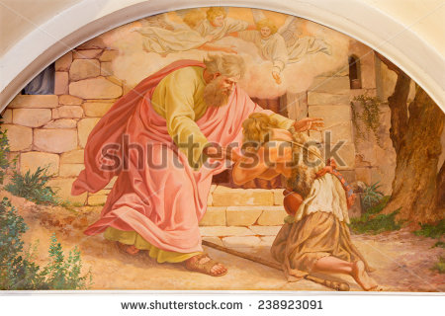
A tékozló fiú (Lukács 15, 11-32)

Slide 2
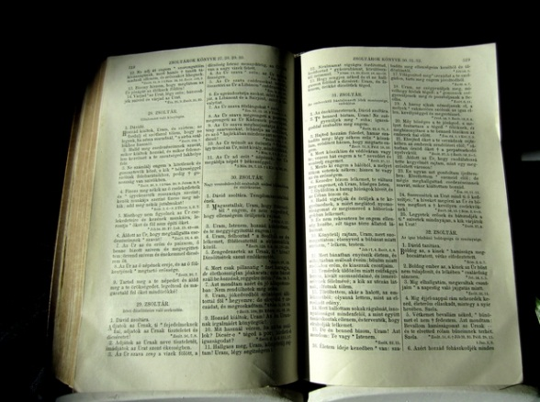
Tudod-e mi példázat?
A példázat olyan példatörténet, amely segít megérteni egy fontos gondolatot. Jézus gyakran beszélt példázatokban, amelyekben a korabeli élet dolgaihoz hasonlította Isten szeretetét.

Slide 3
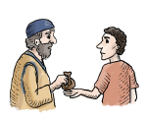
tékozlás=pazarló, fecsérlő, herdáló
Olvassátok el és beszéljétek meg a tékozló fiú történetét!
Egy embernek volt két fia. A fiatalabb kikérte apjától a család vagyonának ráeső részét, amit az apja oda is adott neki. A fiú elköltözött távoli vidékre és ott eltékozolta a vagyonát. Nem maradt neki semmije. Ezért beállt disznópásztornak, s azt ette amit a disznók, mert senki sem adott neki ételt. Ekkor magába szállt és elhatározta, hogy vissza megy apjának házába. Mikor az apja meglátta, boldogan fogadta. Nagy vendégséget tartott örömében a fia tiszteltére.
A bátyja ekkor nagyon megharagudott és ezt monda apjának:- Látod és mióta szolgálok neked, és te nem adtál nekem egy kecskegidát sem, hogy mulathassak a barátaimmal.
Fiam, - mondta az apja- Vigadnod és örülnöd kellene, hogy a te testvéred elveszett és megtaláltatott!!

Slide 4
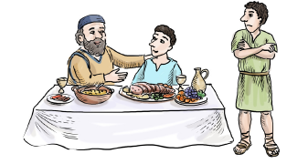
A tékozló fiú... Isten helyett mindenféle más utakat választott, de ez csak rövid ideig jelentett örömet számára. Amikor felismerte, hogy rossz úton járt, változtatni akart , így visszatért a jó útra Istenhez.
Isten olyan, mint a szerető szülő, mindig örömmel és szeretettel fogadja az embert!

Slide 5
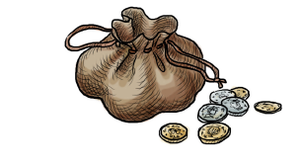
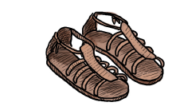
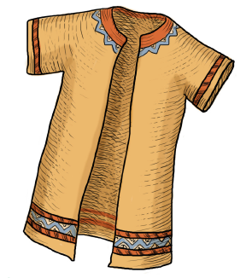
Tudod-e mit jelképeznek az alábbi tárgyak és szavak?
Üdvözlő csók=megbocsájtás
Gyűrű=hatalom
Saru=szabadság
Díszes ruha=visszafogadás
Vagyon, pénz= része lesz benne
Bűnbánat: annak felismerése, hogy hibát követtünk el, és szeretnénk megváltozni.
Megtérés: a rossz tettek elhagyása, visszatérés Isten útjára.

Slide 6
Jegyezzétek meg az igét és eszerint viselkedjetek!
„Tartsatok tehát bűnbánatot, és térjetek meg, hogy eltöröltessenek a ti bűneitek…”
(Apcsel. 3, 19)

